Slide 1



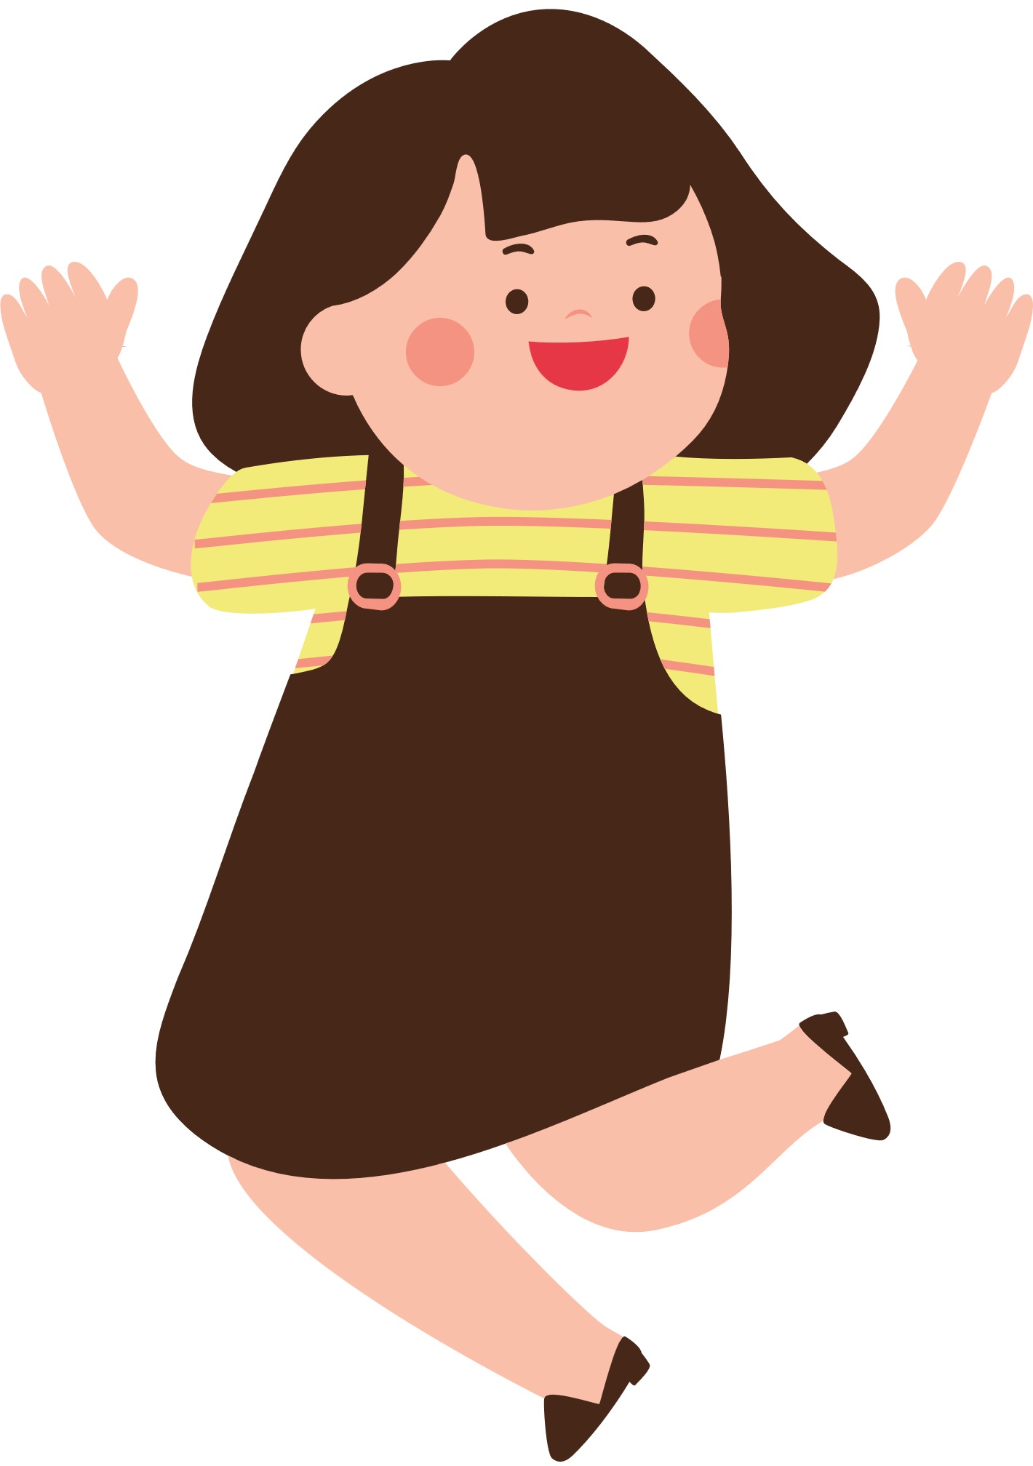

BÀI 86: LUYỆN TẬP CHUNG
(TIẾT 2)

Slide 2






Slide 3
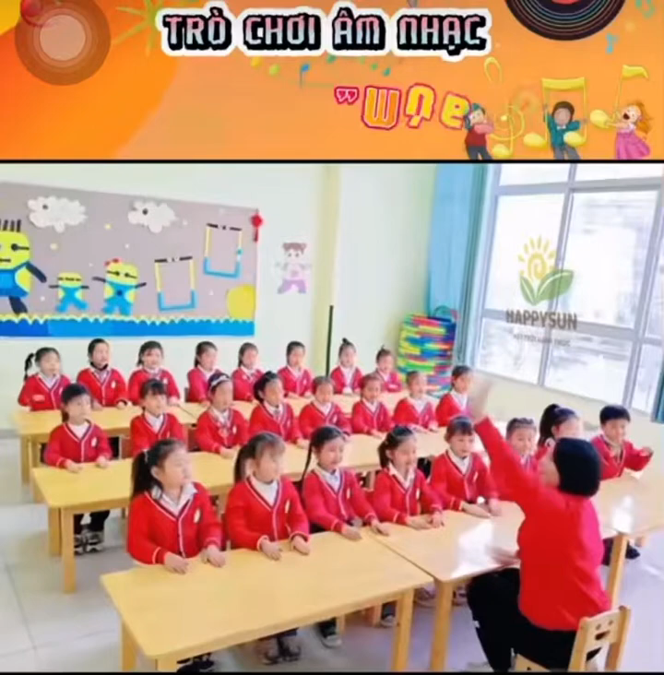

Slide 4


Slide 5
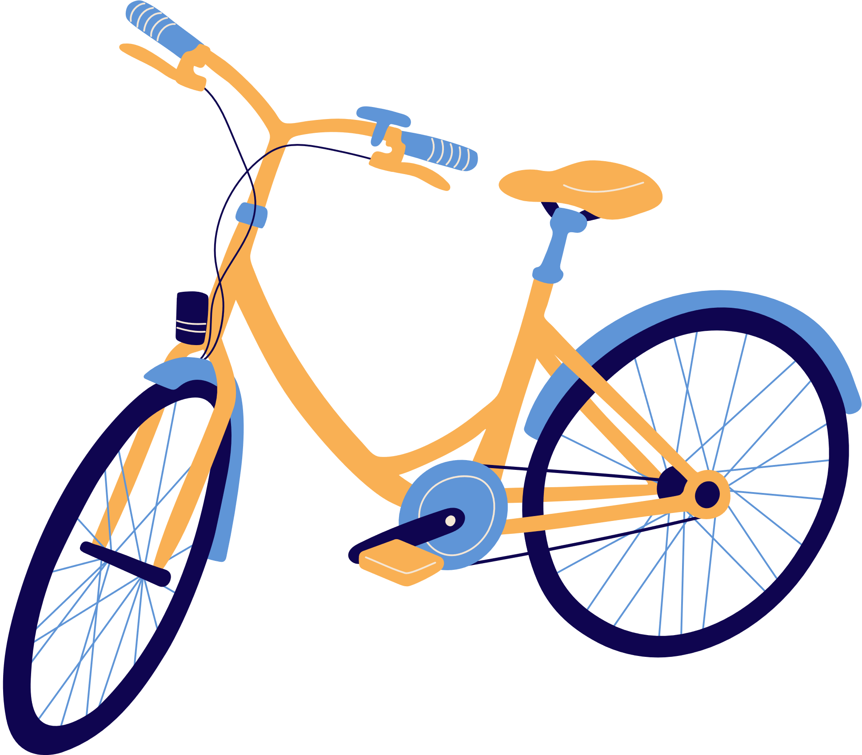

5. Biết rằng trong cơ thể người lượng nước chiếm khoảng $\frac{3}{5}$ khối lượng cơ thể. Hỏi lượng nước trong cơ thể một người nặng 65 kg là bao nhiêu ki-lô-gam?
Bài giải
Trọng lượng nước cơ thể của một người 65 ki-lô-gam là:
65 x = 39 (kg)
Đáp số: 39 kg

Slide 6


Slide 7
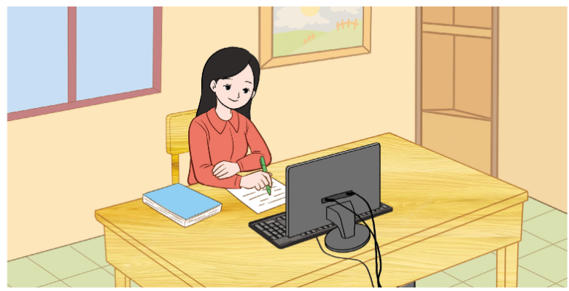
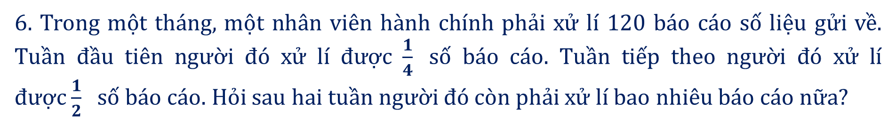
6. Trong một tháng, một nhân viên hành chính phải xử lí 120 báo cáo số liệu gửi về. Tuần đầu tiên người đó xử lí được $\frac{1}{4}$ số báo cáo. Tuần tiếp theo người đó xử lí được $\frac{1}{2}$ số báo cáo. Hỏi sau hai tuần người đó còn phải xử lí bao nhiêu báo cáo nữa?

Slide 8

Bài giải:
Tuần đầu tiên người đó xử lí được số báo cáo là:
120 x $\frac{1}{4}$= 30 (báo cáo)
Tuần thứ hai người đó xử lí được số báo cáo là:
120 x $\frac{1}{2}$= 60 ( báo cáo)
Sau hai tuần người đó xử lí được số báo cáo là:
30 + 60 = 90 ( báo cáo)
Sau hai tuần người đó còn phải xử lí số báo cáo là:
120 – 90= 30 ( báo cáo)
Đáp số: 30 báo cáo

Slide 9
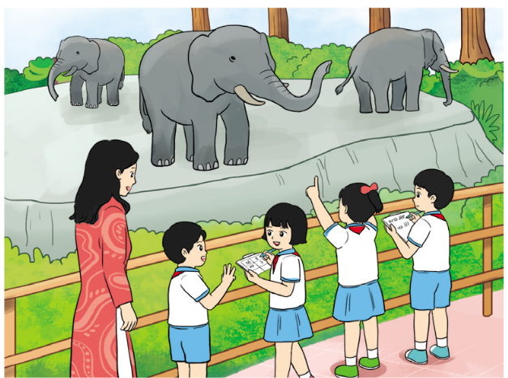
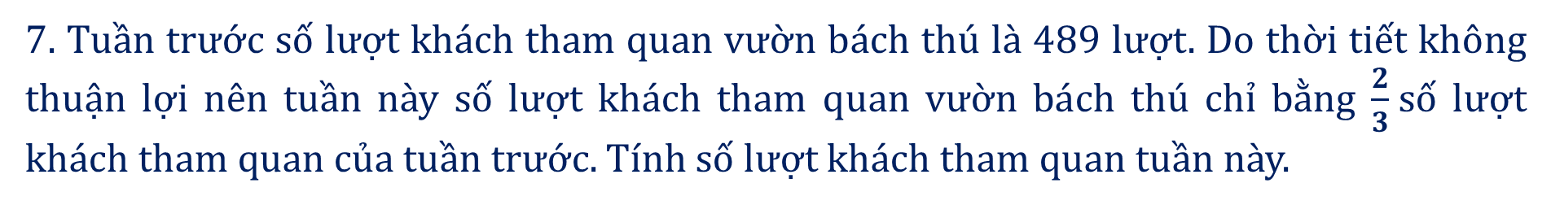

7. Tuần trước số lượt khách tham quan vườn bách thú là 489 lượt. Do thời tiết không thuận lợi nên tuần này số lượt khách tham quan vườn bách thú chỉ bằng $\frac{2}{3}$số lượt khách tham quan của tuần trước. Tính số lượt khách tham quan tuần này.
Bài giải:
Số lượt khách tham quan tuần này là
489 x $\frac{2}{3}$= 326 ( khách)
Đáp số: 326 khách

Slide 10
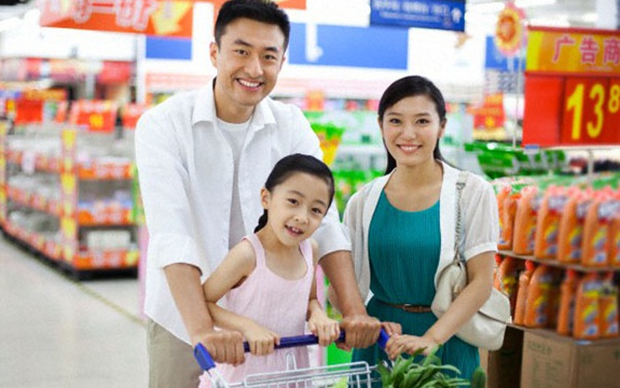
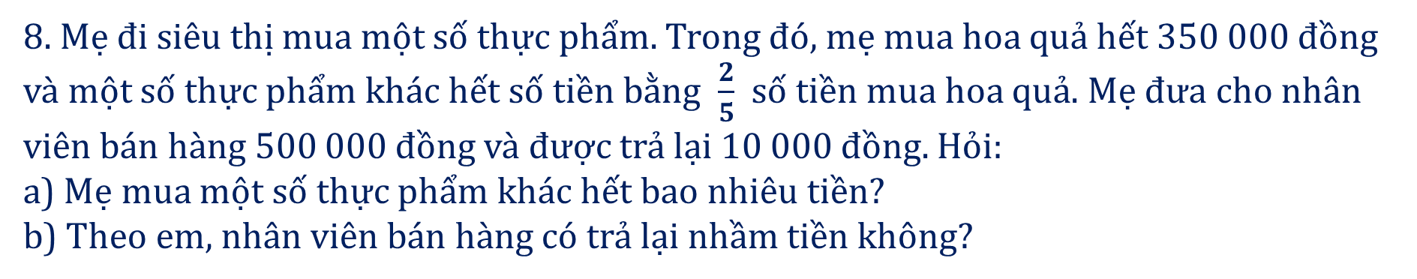
8. Mẹ đi siêu thị mua một số thực phẩm. Trong đó, mẹ mua hoa quả hết 350 000 đồng và một số thực phẩm khác hết số tiền bằng $\frac{2}{5}$ số tiền mua hoa quả. Mẹ đưa cho nhân viên bán hàng 500 000 đồng và được trả lại 10 000 đồng. Hỏi:
a) Mẹ mua một số thực phẩm khác hết bao nhiêu tiền?
b) Theo em, nhân viên bán hàng có trả lại nhầm tiền không?

Slide 11
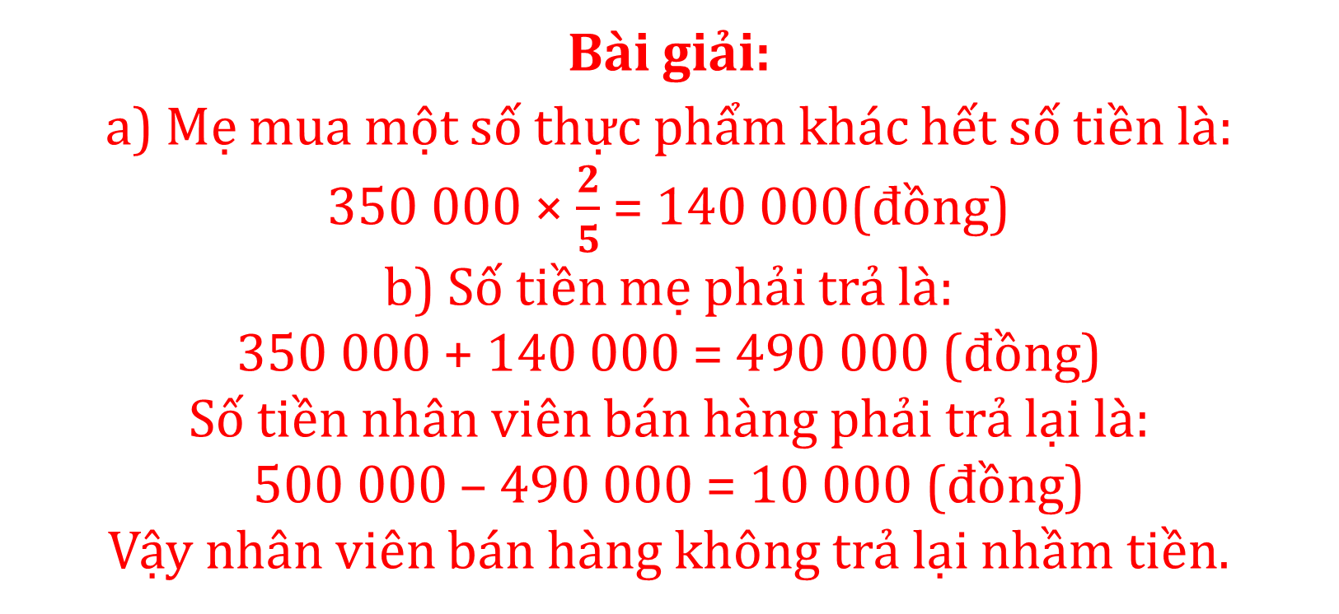
Bài giải:
a) Mẹ mua một số thực phẩm khác hết số tiền là:
350 000 × $\frac{2}{5}$= 140 000(đồng)
b) Số tiền mẹ phải trả là:
350 000 + 140 000 = 490 000 (đồng)
Số tiền nhân viên bán hàng phải trả lại là:
500 000 – 490 000 = 10 000 (đồng)
Vậy nhân viên bán hàng không trả lại nhầm tiền.

Slide 12






